Slide 1
前节回顾
有序对与卡氏积:
<a,b>, A×B
二元关系:
R⊆A×B, R⊆A×A; ∅, I_{A}, E_{A}; xRy
二元关系的基本运算:
dom(R), ran(R), fld(R);
R↑A, R[A], R⁻¹, R° S
第一编 集合论

Slide 2
关系表示与关系性质
内容提要
  关系矩阵, 关系图
  自反, 反自反, 对称, 反对称, 传递
第一编 集合论

Slide 3
Ch 2.3 关系矩阵与关系图
关系的表示方法:
集合
关系矩阵
关系图
第一编 集合论

Slide 4
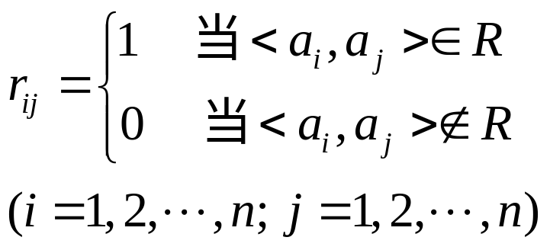
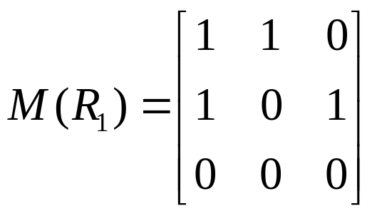
关系矩阵(matrix)
设A={a₁,a₂,…,a_{n}}, R⊆A×A, 则R的关系矩阵 M(R)=(r_{ij})_{n×n},
其中
例 A={a,b,c}, R₁={<a,a>,<a,b>,<b,a>,<b,c>}, 则
第一编 集合论

Slide 5
关系矩阵的性质
R的集合表达式与R的关系矩阵一一对应.
M(R⁻¹) = (M(R))^{T} (T表示矩阵转置).
M(R₁°R₂) = M(R₂)•M(R₁). 逆序合成
( • 表示矩阵“乘法”：对应元素相乘-乘为逻辑∧乘积结果相加-加为逻辑∨,. )
第一编 集合论

Slide 6
例2.4
设A={a,b,c},
R₁={<a,a>,<a,b>,<b,a>,<b,c>},
R₂={<a,b>,<a,c>,<b,c>},
用M(R₁), M(R₂ )确定 M(R₁⁻¹), M(R₂⁻¹), M(R₁°R₂), M(R₂°R₁),
进而求出它们的集合表达式.
第一编 集合论

Slide 7
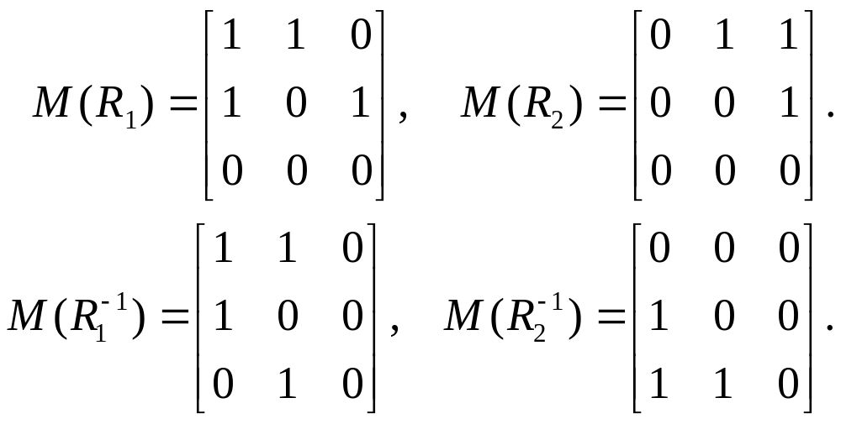
例2.4(解)
R₁={<a,a>,<a,b>,<b,a>,<b,c>},
R₂={<a,b>,<a,c>,<b,c>},
解:
R₁⁻¹={<a,a>, <b,a>,<a,b>, <c,b>},
R₂⁻¹={<b,a>,<c,a>,<c,b>},
第一编 集合论

Slide 8
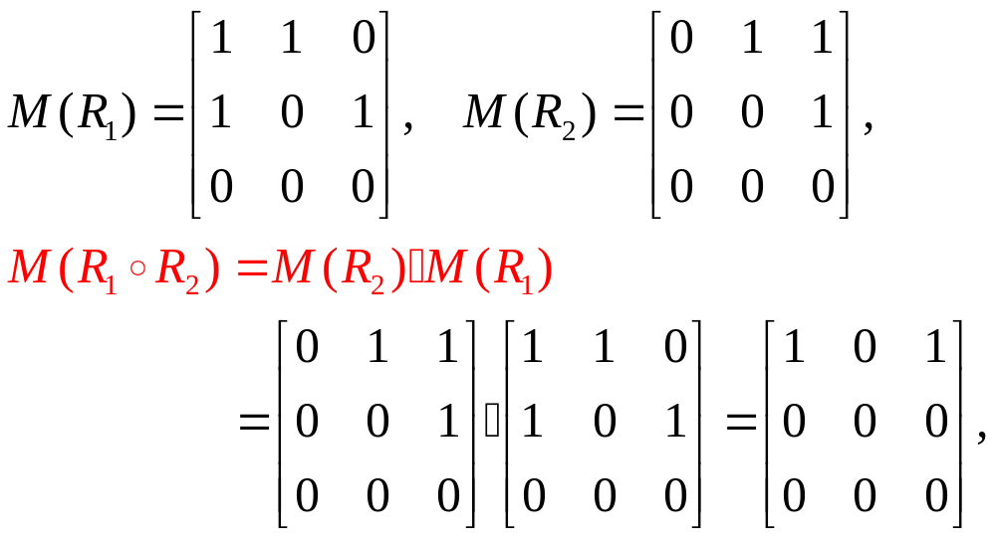
例题4(解,续)
R₁={<a,a>,<a,b>,<b,a>,<b,c>}, R₂={<a,b>,<a,c>,<b,c>},
解(续):
R₁○R₂ = {<a,a>,<a,c>}.
第一编 集合论

Slide 9
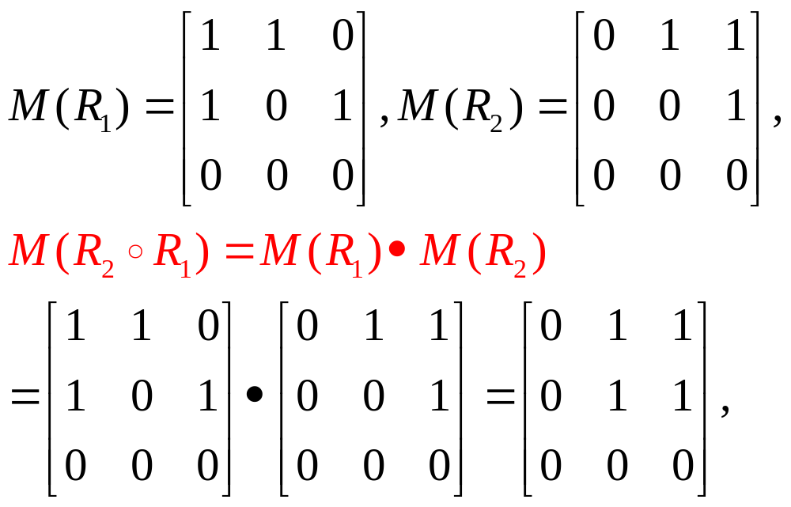
例题4(解,续)
R₁={<a,a>,<a,b>,<b,a>,<b,c>}, R₂={<a,b>,<a,c>,<b,c>},
解(续):
R₂ ○ R₁ = {<a,b>,<a,c>,<b,b>,<b,c>}.
第一编 集合论

Slide 10
关系图(graph)
设A={a₁,a₂,…,a_{n}}, R⊆A×A, 则A中元素以“ ° ”表示(称为顶点), R中元素以“→”表示(称为有向边); 若x_{i}Rx_{j}, 则从顶点x_{i}向顶点x_{j}引有向边<x_{i},x_{j}>, 该图称为R的关系图G(R).
第一编 集合论

Slide 11
关系图(举例)
例, A={a,b,c},
R₁ = {<a,a>,<a,b>,<b,a>,<b,c>},
R₁⁻¹ = {<a,a>,<a,b>,<b,a>,<c,b>}
a
a
c
b
c
b
G(R₁)
G(R₁⁻¹)
第一编 集合论

Slide 12
关系图(举例,续)
R₁°R₁ = {<a,a>,<a,b>,<a,c>,<b,a>,<b,b>}.
R₁°R₂ = {<a,a>,<a,c>}.
R₂°R₁ = {<a,b>,<a,c>,<b,b>,<b,c>}.
a
a
a
c
b
c
b
c
b
G(R₁ °R₁ )
G(R₁ °R₂ )
G(R₂ °R₁ )
第一编 集合论

Slide 13
关系矩阵, 关系图(讨论)
当A中元素标定次序后, R⊆A×A的关系图G(R)与R的集合表达式一一对应。
对于R⊆A×B, |A|=n, |B|=m, 关系矩阵M(R)是n×m 阶的, 关系图G(R)中的边都从A中元素指向B中元素。
第一编 集合论
Notes:
*因为图有同构之说

Slide 14
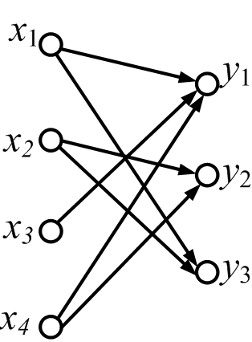
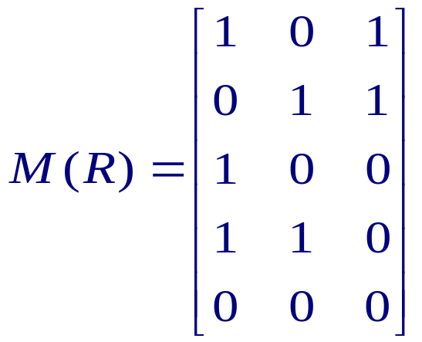
从A到B的关系表示
例 设 A={x₁, x₂, x₃, x₄, x₅}，B={y₁, y₂, y₃}，
R={< x₁, y₁>, < x₁, y₃>, < x₂, y₂>, < x₂, y₃>, < x₃, y₁>, < x₄, y₁>, < x₄, y₂>}，写出关系矩阵M_{R}和关系图。
x₅
第一编 集合论

Slide 15
关系性质
自反性(reflexivity)
反自反性(irreflexivity)
对称性(symmetry)
反对称性(antisymmetry)
传递性(transitivity)
第一编 集合论

Slide 16
Ch 2.4 关系的性质
对于集合上的关系，可以利用关系的性质进行分类。下面我们将介绍几种重要的性质。
首先，考虑在一个关系中，每个元素与自身是否相关。
例如， x ∈Z , x ≤x，
例如，令R为定义在人类集合上的关系, <x, y>∈R, 当x和y有相同的母亲和父亲。对每一个x来说， x R x .
第一编 集合论

Slide 17
自反性(reflexivity)
定义2.11(1) 设R⊆A×A,
R是自反的 ⇔ ∀x( x∈A → xRx ).
R是非自反的 ⇔ ∃x( x∈A ∧ ¬xRx)
定理2.10: R是自反的
⇔ I_{A}⊆R
⇔ R⁻¹是自反的
⇔ M(R)主对角线上的元素全为1
⇔ G(R)的每个顶点处均有环. #
第一编 集合论

Slide 18
自反性(举例)
a
a
a
c
b
c
b
c
b
自反的
非自反的
非自反的
第一编 集合论

Slide 19
反自反性(irreflexivity)
定义2.11(2) 设R⊆A×A,
R是反自反的 ⇔ ∀x(x∈A→ ¬xRx).
R是非反自反的 ⇔ ∃x( x∈A ∧ xRx)
定理2.11: R是反自反的
⇔ I_{A}∩R= ∅
⇔ R⁻¹是反自反的
⇔ M( R )主对角线上的元素全为0
⇔ G( R )的每个顶点处均无环.
第一编 集合论

Slide 20
反自反性(举例)
a
a
c
c
b
b
反自反的
非反自反的
第一编 集合论

Slide 21
自反,自反性(分类)
存在自反且反自反的关系吗?
∅上的空关系
a
a
a
c
c
b
c
b
b
自反的
反自反的
非自反,
非反自反
第一编 集合论

Slide 22
对称性与反对称性
在一些关系中，x和y相关，当且仅当y和x相关。如R定义在同一个学校学生集合上，<x, y> ∈R, 当x与y同一个专业。
还有一些关系中，如果x相关于y (x≠y)，那么y不相关于x。例如，定义在同一个学校学生集合上的关系R，<x, y> ∈R, 当x比y的成绩高。
第一编 集合论

Slide 23
对称性(symmetry)
定义2.11(3) 设R⊆A×A,
R是对称的 ⇔ ∀x∀y(x∈A∧y∈A∧xRy→yRx).
R非对称⇔ ∃x∃y(x∈A∧y∈A∧xRy∧¬yRx)
定理2.12 R是对称的
⇔ R⁻¹ = R
⇔ R⁻¹是对称的
⇔ M(R)是对称的
⇔ G(R)的任何两个顶点之间若有边, 则必有两条方向相反的有向边. #
第一编 集合论

Slide 24
对称性(举例)
a
a
a
c
b
c
b
c
b
对称的
对称的
非对称的
第一编 集合论

Slide 25
反对称性(antisymmetry)
定义 2.11(4) 设R⊆A×A,
R反对称⇔∀x∀y(x∈A∧y∈A∧xRy∧yRx→x=y).
⇔∀x∀y(x∈A∧y∈A∧xRy∧ x≠y → ¬ yRx).
R非反对称 ⇔∃x∃y(x∈A∧y∈A∧xRy∧yRx∧x≠y)
定理2.13: R是反对称的
⇔ R⁻¹∩ R⊆I_{A}
⇔ R⁻¹是反对称的
⇔ 在M(R)中, ∀i∀j (i≠j∧r_{ij}=1→r_{ji}=0)
⇔ 在G(R)中, ∀x_{i}∀x_{j}(i≠j), 若有<x_{i},x_{j}>, 必没有 <x_{j},x_{i}>. #
第一编 集合论

Slide 26
反对称性(举例)
a
a
c
b
c
b
反对称
非反对称
第一编 集合论

Slide 27
对称, 反对称(分类)
a
a
a
c
b
c
b
c
b
对称的
反对称
非对称 非反对称
对称且反对称？
R ⊆I_{A}
a
c
b
第一编 集合论

Slide 28
传递性
令R是定义在本校学生集合上的关系， <x, y>∈R当x比y的成绩高。
假设<x, y>∈R且<y, z>∈R, 那么x比y成绩高，y比z成绩高，即x比z成绩高。故 <x, z> ∈R。
第一编 集合论

Slide 29
传递性(transitivity)
定义2.11(5) 设R⊆A×A,
R是传递的
⇔ ∀x∀y∀z(x∈A∧y∈A∧z∈A∧xRy∧yRz→xRz).
R非传递
⇔ ∃x∃y∃z(x∈A∧y∈A∧z∈A∧xRy∧yRz∧¬xRz)
第一编 集合论

Slide 30
传递性
定理2.14 R⊆A×A，
R是传递的
⇔ R°R⊆R
⇔ R⁻¹是传递的
⇔ 在G(R)中, ∀x_{i}∀x_{j}∀x_{k}, 若存在有向边 <x_{i}, x_{j}>,
<x_{j}, x_{k}>, 则存在有向边<x_{i}, x_{k}>.
第一编 集合论

Slide 31
传递性(举例)
a
a
c
c
b
b
传递的
非传递的
a
a
c
b
c
b
传递的
非传递的
第一编 集合论

Slide 32
关系性质的判别方法
 | 自反 | 反自反 | 对称 | 反对称 | 传递
表达式 | (∀x)(x∈A→xRx) | (∀x) (x∈A → <x,x>∉R) | (∀x)(∀y)(x∈A∧y∈A∧xRy→yRx) | (∀x)(∀y) (x∈A∧y∈A∧xRy∧yRx →x=y) | (∀x)(∀y)(∀z) (x∈A ∧ y∈A ∧ z∈A ∧ xRy ∧yRz→xRz)
关系 矩阵 | 主对角线元素全是1 | 主对角线元素全是0 | 矩阵是对称矩阵 | 若r_{ij}＝1, 且 i≠j, 则r_{ji}＝0 | 对M(R²) 中1所在位置, M(R)中相应位置都是1
关系图 | 每个顶点都有环 | 每个顶点都没有环 | 如果两个顶点之间有边, 是一对方向相反的边(无单边) | 如果两点之间有边, 是一条有向边(无双向边) | 如果顶点 x_{i} 连通到x_{k} , 则存在 < x_{i} , x_{k} >
a
b
*a连通到b，即从a到b存在长度至少为1的路。
第一编 集合论

Slide 33
举例
在N = {0,1,2,…} 上:
≤={<x,y>|x∈N∧y∈N∧x≤y} 自反,反对称,传递
≥={<x,y>|x∈N∧y∈N∧x≥y} 自反,反对称,传递
<={<x,y>|x∈N∧y∈N∧x<y} 反自反,反对称,传递
>={<x,y>|x∈N∧y∈N∧x>y} 反自反,反对称,传递
| ={<x,y>|x∈N∧y∈N∧x|y} 自反, 反对称,传递
I_{N} ={<x,y>|x∈N∧y∈N∧x=y} 自反,对称,反对称, 传递
E_{N} ={<x,y>|x∈N∧y∈N}=N×N 自反,对称,传递. #
第一编 集合论

Slide 34
例5
例5: A={a,b,c}，判断下列关系的性质。
R₁={<a,a>,<a,b>,<b,c>,<a,c>} 反对称,传递
R₂={<a,a>,<a,b>,<b,c>,<c,a>} 反对称
a
a
c
b
c
b
G(R₁)
G(R₂)
第一编 集合论

Slide 35
例5(续)
R₃={<a,a>,<b,b>,<a,b>,<b,a>,<c,c>}自反,对称,传递
R₄={<a,a>,<a,b>,<b,a>,<c,c>} 对称 （不是传递的）
a
a
c
b
c
b
G(R₃)
G(R₄)
第一编 集合论
Notes:
R4应有<b,b>，否则不能称之为 “传递”

Slide 36
例5(续)
R₅={<a,a>,<a,b>,<b,b>,<c,c>} 自反,反对称,传递
R₆={<a,b>,<b,a>,<b,c>,<a,a>}. 无 #
a
a
c
b
c
b
G(R₅)
G(R₆)
第一编 集合论

Slide 37
关系性质的等价描述
设关系 R 是集合A上的二元关系，
1. R是自反的当且仅当 I_{A} ⊆ R
2. R是反自反的当且仅当 I_{A}∩R = ∅
3. R是对称的当且仅当 R = R⁻¹
4. R是反对称的当且仅当 R∩R⁻¹ ⊆ I_{A}
5. R是传递的当且仅当 R °R ⊆ R
第一编 集合论

Slide 38
关系运算是否保持关系性质
定理2.15 设 R₁, R₂⊆A×A都具有某种性质.
 | 自反 | 反自反 | 对称 | 反对称 | 传递
R₁⁻¹, R₂⁻¹ | √ | √ | √ | √ | √
R₁∩R₂ | √ | √ | √ | √ | √
R₁∪R₂ | √ | √ | √ | × | ×
R₁−R₂ | × | √ | √ | √ | ×
R₁ ° R₂ | √ | × | × | × | ×
~ R₁, ~R₂ | × | × | √ | × | ×
第一编 集合论
Notes:
R1={<1,2>，<2,1>}, R2={<2,2>}
R1 ∘ R2={<2,1>} 不保持对称性
R1={<1,2>，<2,3>}, R2={<2,2>,<3,1>}
R1 ∘ R2={<2,3>,<3,2>} 不保持反对称性
R1={<2,1>,<2,3>}, R2={<1,2>,<3,2>}
R1 ∘ R2={<1,3>,<3,1>} 不保持传递性

Slide 39
定理2.15 (1) 证明
证明 R 在 A 上自反
任取x, x∈A ⇒ .…..……. ⇒ <x, x>∈R
前提 推理过程 结论
(1) R₁, R₂自反⇒ R₁°R₂自反.
证明:∀x,
x∈A
⇒ x R₁ x ∧ x R₂ x
⇒ x R₁°R₂ x
∴ R₁, R₂ 自反⇒ R₁°R₂自反. #
第一编 集合论

Slide 40
定理2.15(1)，证明续
R在 A上自反 ⇔ I_{A} ⊆ R
(1) R₁, R₂ 自反 ⇒ R₁ ° R₂ 自反.
证明: ∵ R₁, R₂自反
∴ I_{A} ⊆ R₁，
I_{A} ⊆ R₂，
∴ I_{A} ⊆ R₁°R₂ ，
故 R₁, R₂自反⇒ R₁°R₂ 自反。 #
第一编 集合论

Slide 41
定理2.15 (2) 证明
证明 R 在 A 上反自反
∀x, x∈A ⇒ .….……. ⇒ <x, x> ∉ R
(2) R₁, R₂ 反自反⇒ R₁∩R₂ 反自反.
证明: R₁,R₂ 反自反, ∀x ∈A ，
<x, x> ∉ R₁, <x, x> ∉ R₂ ⇒ <x, x> ∉ R₁∩R₂ ,
故 R₁, R₂反自反⇒ R₁∩R₂反自反. #
(反证) 若R₁∩R₂非反自反, 则
∃x∈A, x(R₁∩R₂)x ⇔ xR₁x ∧ xR₂x
与R₁,R₂ 反自反矛盾。
∴ R₁, R₂ 反自反⇒ R₁∩R₂反自反. #
第一编 集合论

Slide 42
定理2.15(2)证明，续
R在A上反自反 ⇔ I_{A}∩R=∅
(2) R₁, R₂反自反 ⇒ R₁ ∩R₂反自反.
证明:∵ R₁, R₂反自反
∴ I_{A}∩ R₁ =∅，
I_{A}∩ R₂ =∅，
∴ I_{A}∩ (R₁∩ R₂) =∅，
故 R₁, R₂反自反⇒ R₁ ∩ R₂反自反. #
第一编 集合论

Slide 43
定理2.15(3) 证明
R在A上对称
⇔ ∀<x, y>, <x, y>∈R ⇒…… ⇒ <y, x>∈R
(3) R₁, R₂ 对称⇒ R₁-R₂对称.
证明: ∵R₁, R₂ 对称,
∴∀x, y∈A,
x(R₁-R₂)y
⇔ xR₁y ∧ ¬xR₂y
⇔ yR₁x ∧ ¬yR₂x
⇔ y(R₁-R₂)x
∴ R₁, R₂ 对称 ⇒ R₁-R₂对称. #
第一编 集合论

Slide 44
定理2.15(证明(3), 续)
R在A上对称 ⇔ R=R⁻¹
(3) R₁, R₂ 对称⇒ R₁-R₂对称.
证明: R₁, R₂对称
⇔ R₁=R₁⁻¹ ，R₂=R₂⁻¹，
(R₁-R₂) ⁻¹ = R₁⁻¹-R₂⁻¹ = (R₁-R₂) .
即 (R₁-R₂) ⁻¹ = (R₁-R₂) .
∴ R₁, R₂对称 ⇒ R₁-R₂对称. #
第一编 集合论

Slide 45
定理2.15(证明(4))
R在A上反对称
∀<x, y>, <y, x>, <x, y>∈R ∧ <y, x>∈R ⇒ x=y
(4) R₁反对称⇒ R₁⁻¹反对称.
证明: ∀x, y ∈A,
<x, y>∈ R₁⁻¹ ∧ <y, x>∈ R₁⁻¹
⇔ <y, x>∈ R₁ ∧ <x, y>∈ R₁
⇒ x=y （ R₁反对称）
故 R₁反对称⇒ R₁⁻¹反对称.
第一编 集合论

Slide 46
定理2.15(证明(4)，续)
R在A上反对称 ⇔ R∩R⁻¹ ⊆ I_{A} .
(4) R₁反对称⇒ R₁⁻¹反对称.
证明: R₁在A上反对称
⇔ R₁∩R₁⁻¹ ⊆ I_{A}.
R₁⁻¹ ∩(R₁⁻¹)⁻¹
= R₁⁻¹ ∩ R₁
⊆ I_{A}.
故 R₁反对称⇒ R₁⁻¹反对称.
第一编 集合论

Slide 47
定理2.15 证明(5)
R在A上传递
⇔ ∀<x, y>, <y, z> ∈R ⇒ <x, z>∈R .
(5) R₁, R₂传递⇒ R₁∩R₂传递.
证明: ∀<x, y>, <y, z> ∈R₁∩R₂,
x(R₁∩R₂)y ∧ y(R₁∩R₂)z
⇔ xR₁y ∧ xR₂y ∧ yR₁z ∧ yR₂z
⇒ xR₁z ∧ xR₂z (R₁, R₂传递)
⇔ x (R₁∩R₂) z
∴ R₁, R₂传递⇒ R₁∩R₂传递. #
第一编 集合论

Slide 48
定理2.15 (5)证明
R在A上传递 ⇔ R°R⊆R.
(5) R₁,R₂传递⇒ R₁∩R₂传递.
证明: R₁, R₂传递 ⇔ R₁°R₁ ⊆R₁, R₂°R₂ ⊆R₂
(R₁∩R₂) ° (R₁∩R₂)
⊆ ((R₁∩R₂) ° R₁)∩ ((R₁∩R₂) ° R₂)
⊆ (R₁°R₁ ∩ R₂°R₁)∩ (R₁°R₂ ∩ R₂°R₂)
⊆ R₁°R₁ ∩ R₂°R₂ // R₁°R₁ ⊆R₁, R₂°R₂ ⊆R₂
⊆ R₁ ∩ R₂
∴ R₁, R₂传递⇒ R₁∩R₂传递. #
第一编 集合论
Notes:
定理2.6: 设R₁,R₂,R₃是集合,则
(1) R₁ °(R₂∪R₃) = (R₁ °R₂)∪(R₁ ° R₃)
(2) (R₁∪R₂) ° R₃ = (R₁ ° R₃)∪(R₂ ° R₃)
(3) R₁ °(R₂∩R₃) ⊆ (R₁ ° R₂)∩(R₁ ° R₃)
(4) (R₁∩R₂) ° R₃ ⊆ (R₁ ° R₃)∩(R₂ ° R₃)

Slide 49
总结
自反, 反自反, 对称, 反对称, 传递
作业 习题二, 13, 14, 19, 22, 23
第一编 集合论

